Slide 1

Missing Track App
Emre GÜNER
22/07/2025

Slide 2
Agenda
Missing Track App
01
Giriş
A. Operatör Paneli
Giriş Ekranı
Ana Ekran ve Veri Girişi
Şifre Değiştirme
A
B. Admin Paneli
Giriş Ekranı İşlevleri
Ana Ekran ve Veri Girişi
Kullanıcı Kaydetme
Şifre Değiştirme
B

Slide 3
01
Missing Track App
Üretim hattında çalışan operatörlerin eksik parça kayıtlarını hızlıca girmesini ve yöneticilerin bu girişleri takip etmesini sağlayan kullanıcı dostu bir uygulamadır.

Slide 4
A
OPERATÖR PANELİ

Slide 5
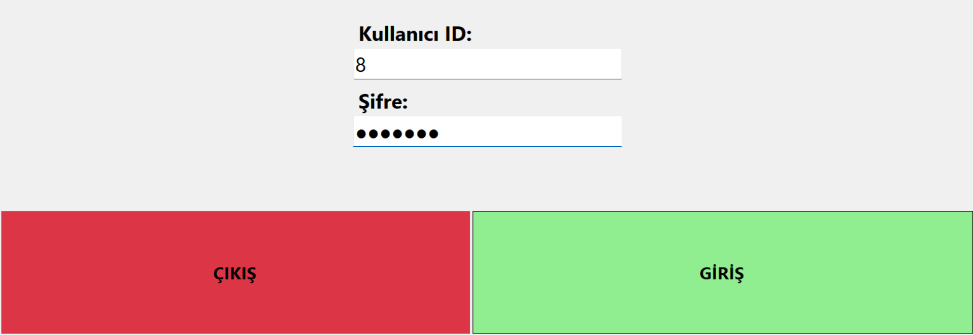
Giriş Ekranı İşlevleri
Kullanıcı ID ve Şifre: Kullanıcı giriş yapmak için, daha önce oluşturulmuş olan Kullanıcı ID’sini ve şifresini girer. Burada kullanıcı adı değil, yalnızca ID numarası kullanılır.
Giriş: Girilen bilgiler geçerliyse kullanıcı başarılı şekilde sisteme giriş yapar.

Slide 6
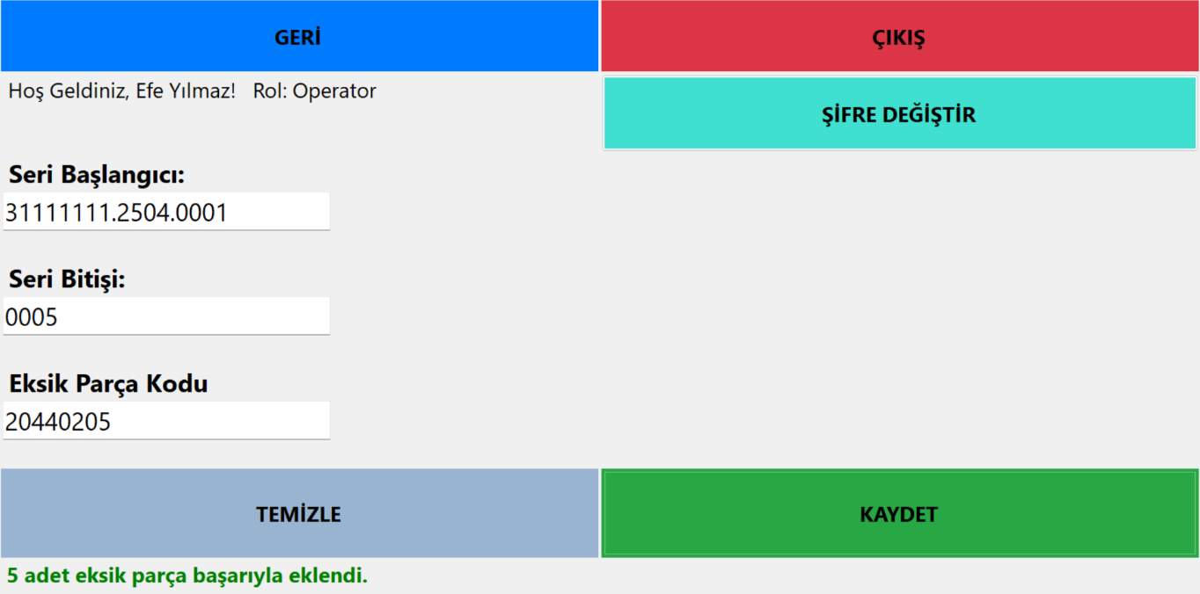
Operatör Paneli — Ana Ekran İşlevleri
Seri Başlangıcı: Seri Başlangıcı alanına 16 haneli birleşik bir seri numarası girilir. Bu numara üç bölümden oluşur: ilk 8 hane model numarasını, sonraki 4 hane tarihini, son 4 hane ise seri başlangıç numarasını temsil eder. Giriş yapılan değer mutlaka 3 ile başlamalıdır.
Seri Bitişi: 4 haneli seri bitiş numarası girilir, başlangıçtan küçük olamaz.
Eksik Parça Kodu: 8 haneli eksik parça kodu girilir.
Kaydet: Sistemde, başlangıç ve bitiş aralığındaki tüm seri numaraları için ayrı ayrı eksik parça kaydı oluşturulur. Örneğin, başlangıç 0001 ve bitiş 0005 girildiğinde toplam 5 adet eksik parça kaydı yapılır.
Temizle: Sadece giriş kutularındaki verileri siler; liste ya da kayıtlı veriler etkilenmez.
Şifre Değiştir: Kullanıcı kendi şifresini değiştirir.
Geri: Giriş ekranına dönüş yapılır.
Çıkış: Uygulama tamamen kapatılır.

Slide 7
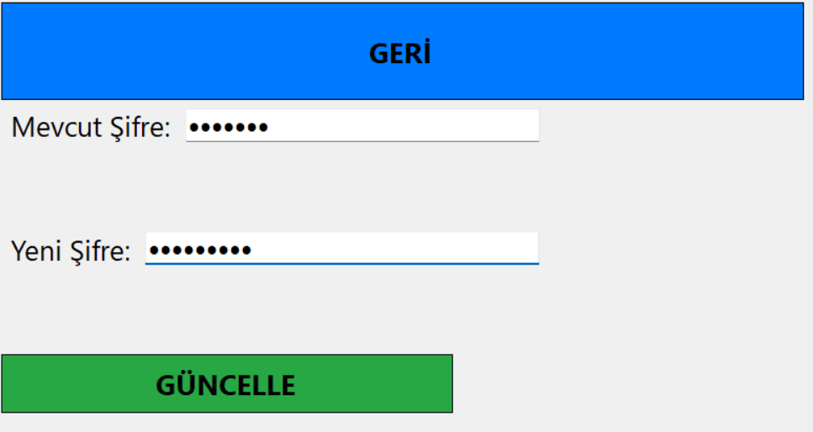
Operatör Paneli — Şifre Değiştir Butonu İşlevleri
Geri: Butona basıldığında ana ekrana geri dönülür.
Mevcut Şifre - Yeni Şifre - Güncelle: Operatör, kendi mevcut şifresini doğrulayıp yeni bir şifre girerek kendi hesabının şifresini güncelleyebilir. Yeni şifrenin en az 6 karakter olması gerekir.

Slide 8
B
ADMİN PANELİ

Slide 9
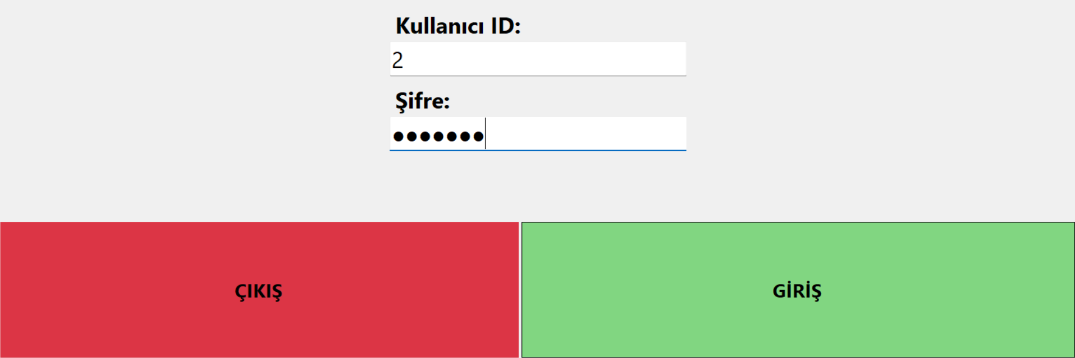
Giriş Ekranı İşlevleri
Kullanıcı ID ve Şifre: Kullanıcı giriş yapmak için, daha önce oluşturulmuş olan Kullanıcı ID’sini ve şifresini girer. Burada kullanıcı adı değil, yalnızca ID numarası kullanılır.
Giriş: Girilen bilgiler geçerliyse kullanıcı başarılı şekilde sisteme giriş yapar.

Slide 10
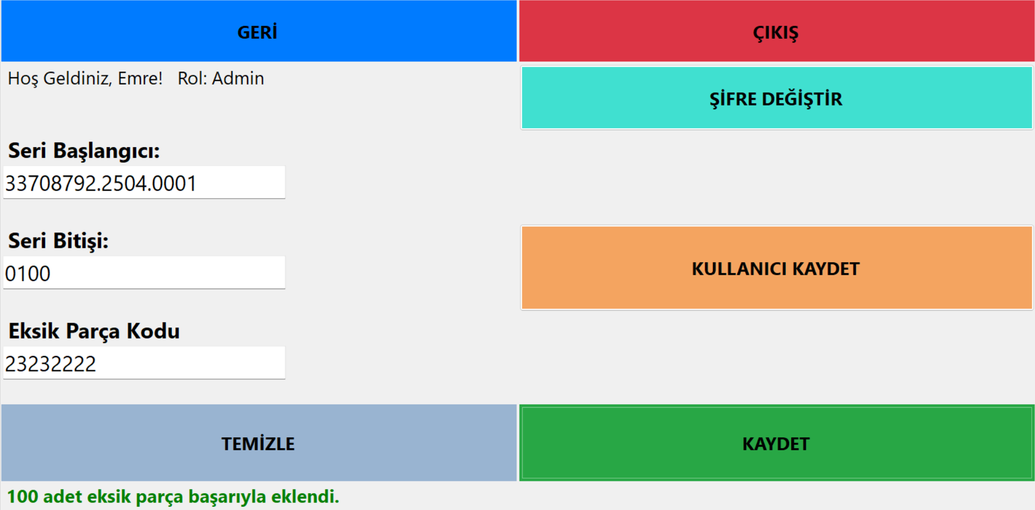
Admin Paneli — Ana Ekran İşlevleri
Seri Başlangıcı: Seri Başlangıcı alanına 16 haneli birleşik bir seri numarası girilir. Bu numara üç bölümden oluşur: ilk 8 hane model numarasını, sonraki 4 hane tarihini, son 4 hane ise seri başlangıç numarasını temsil eder. Giriş yapılan değer mutlaka 3 ile başlamalıdır.
Seri Bitişi: 4 haneli seri bitiş numarası girilir, başlangıçtan küçük olamaz.
Eksik Parça Kodu: 8 haneli eksik parça kodu girilir.
Kaydet: Sistemde, başlangıç ve bitiş aralığındaki tüm seri numaraları için ayrı ayrı eksik parça kaydı oluşturulur. Örneğin, başlangıç 0001 ve bitiş 0100 girildiğinde toplam 100 adet eksik parça kaydı yapılır.

Slide 11
Admin Paneli — Ana Ekran İşlevleri
Şifre Değiştir: Kullanıcı kendi şifresini değiştirir. Admin başka kullanıcıların şifresini de değiştirebilir.
Kullanıcı Kaydet: Yeni kullanıcı ekler, rol ataması yapar.
Temizle: Sadece giriş kutularındaki verileri siler; liste ya da kayıtlı veriler etkilenmez.
Geri: Giriş ekranına dönüş yapılır.
Çıkış: Uygulama tamamen kapatılır.

Slide 12
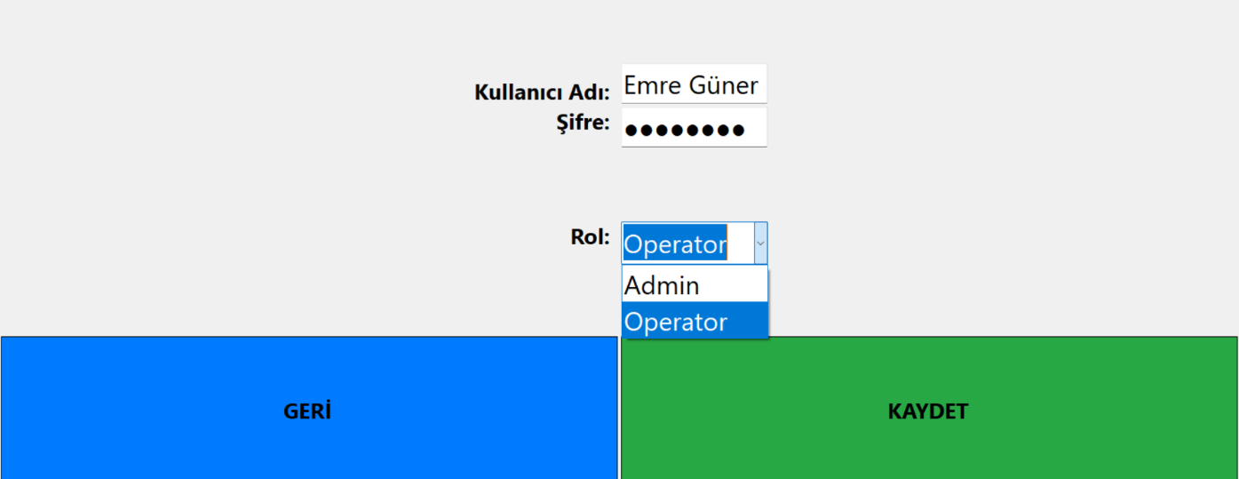
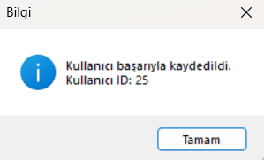
Admin Paneli — Kullanıcı Kaydet Butonu İşlevleri
Kullanıcı Adı – Şifre – Rol: Yeni kullanıcı oluşturulurken kullanıcı adı ve en az 6 karakter uzunluğunda kullanıcıya ait olacak bir şifre girilir. Ardından kullanıcının rolü (Admin veya Operator) açılır listeden seçilir.
Kaydet: Bilgiler eksiksiz doldurulduktan sonra KAYDET butonuna basıldığında kullanıcı sisteme kaydedilir. Kayıt işlemi başarılı olursa ekranda bir bilgi mesajı çıkar ve oluşturulan kullanıcının ID numarası gösterilir. Bu ID çok önemlidir. Çünkü kullanıcı sisteme giriş yaparken kullanıcı adı yerine bu ID’yi kullanmak zorundadır. Bu nedenle oluşturulan ID ve kullanıcıya atanan şifreyi not almanız önemlidir.
Geri: Bu butona basıldığında ana ekrana dönülür, işlem iptal edilir.

Slide 13
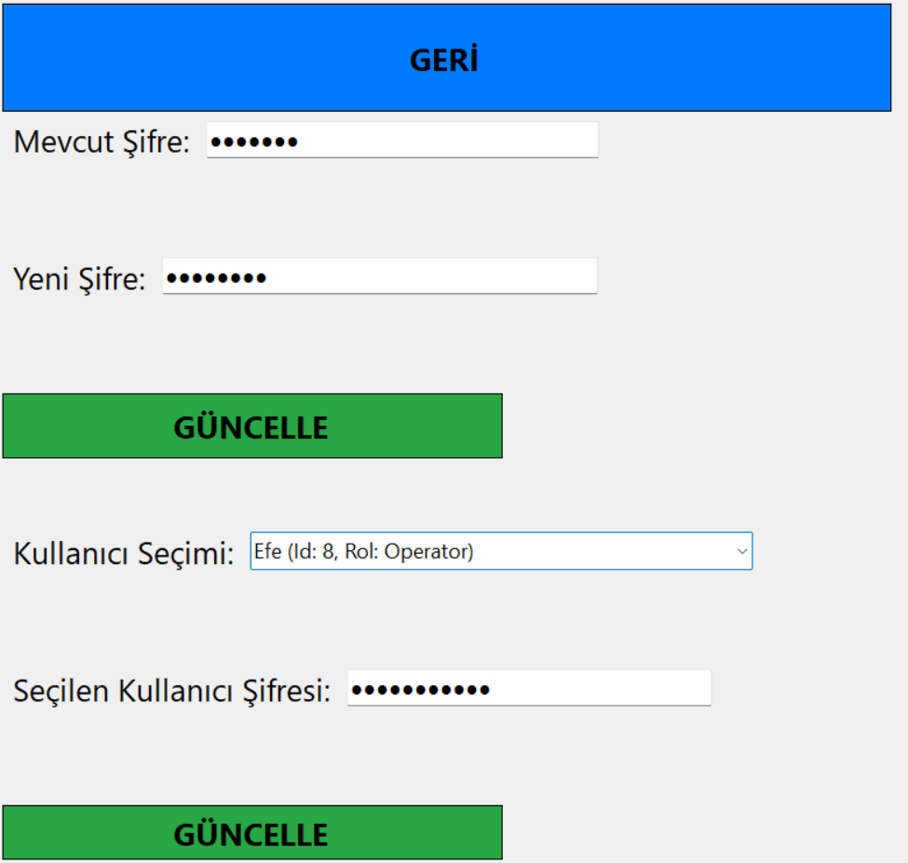
Admin Paneli — Şifre Değiştir Butonu İşlevleri
Geri: Butona basıldığında ana ekrana geri dönülür.
Mevcut Şifre - Yeni Şifre - Güncelle: Admin, kendi mevcut şifresini doğrulayıp yeni bir şifre girerek kendi hesabının şifresini güncelleyebilir. Yeni şifrenin en az 6 karakter olması gerekir.
Kullanıcı Seçimi ve Alt Güncelle: Ekranın alt kısmında yer alan ‘’Kullanıcı Seçimi’’ kutusu sayesinde, sisteme kayıtlı tüm kullanıcılar görüntülenebilir. Admin, bu listeden bir kullanıcı seçerek doğrudan o kullanıcının şifresini değiştirebilir. Bu işlemde mevcut şifre girilmesine gerek yoktur, sadece yeni şifre yeterlidir.
.

